Slide 1
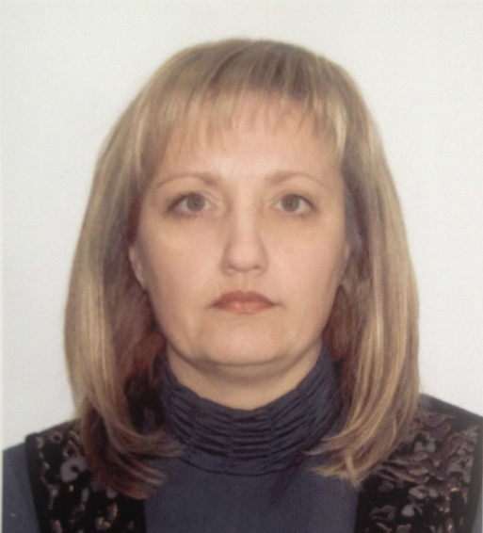

Презентація досвіду роботи
учителя початкових класів
Костянтинівської ЗШ I-III ступенів №5
Дьяченко Олени Миколаївни
Тема досвіду: “ Використання інтерактивних технологій на
уроках літературного читання в початкових класах ”
Однією з істин моєї педагогічної
віри – є безмежна віра у виховну
силу книжки. Школа – це насамперед книжка.
В. Сухомлинський

Slide 2

Теоретичні аспекти вивчення проблеми
Стратегічне завдання реформування змісту освіти у Державній національній програмі “ Освіта ” (Україна XXI ст.) постає залучення дітей до літератури, надбань народної творчості, до здобутків українського і світового письменства.
В. Сухомлинський писав: “ Школа може бути життєдайним джерелом для дитини лише за умови наявності в ній 4 культів: культ Вітчизни, культ людини, культ книги і культ рідного слова “.
Тема розвитку читацьких інтересів розглядається в наукових працях
М. Бахтіна, М. Вашуленка, Л. Виготського, О. Савченко,
Н. Скрипченко, В. Сухомлинського, К. Ушинського.
Проблему впровадження інтерактивних технологій в складову
навчально – виховного процесу досліджували О. Пометун,
Л. Ампілогова, О. Комар, В. Мельник, Г. Висоцький.

Slide 3

Для формування читацької компетенції школярів ставлю перед собою наступні завдання
Зацікавити учнів читанням
Створювати постійну потребу у читанні
Навчити розуміти, аналізувати, оцінювати прочитане
Розвивати усне та писемне мовлення школярів
Удосконалювати естетичний смак в учнів
Вміння вибирати літературу, враховуючи особистісні інтереси
Хто навчається без книги, той черпає воду решетом.
(Сенека)

Slide 4

Інтерактивні технології
Буде почута думка кожної дитини
Розвиток креативностітолерантнос-ті творчості
Аргументація своєї точки зору
Учні вчаться працювати в групі
Економія часу на вивчення нового матеріалу
Створення “ситуації успіху”
Вміння чути думки інших
Задіяні всі учні класу

Slide 5
Методи інтерактивного навчання поділяються на 2 групи:
Групові
Робота в парах
Робота в трійках
Карусель
Акваріум
Робота в малих групах
Мозаїка
Фронтальні
Велике коло
Мікрофон
Незакінчене речення
Мозковий штурм
Читання з передбаченням
Асоціативний кущ
Вільне крісло

Slide 6

Регламент проведення уроків з інтерактивними методиками навчання
Інструктування (2-3 хвилини).
Об'єднання в групи (1-2 хвилини).
Виконання завдання, при якому вчитель виступає фасилітатором (5-15 хвилин).
Презентація результатів виконання вправи (3-15 хвилин).
Рефлексія результатів учнями (5-15 хвилин).

Slide 7

Використання інтерактивних методів навчання на уроках літературного читання (з досвіду роботи)
Асоціативний кущ
Сніг
Тепла зимова
ковдра
Новорічні свята,
подарунки
ЗИМА
Плаття з срібла
Дитячі розваги
(лижі, сніжки, ковзани)
Ялинка, ялинкові
прикраси

Slide 8
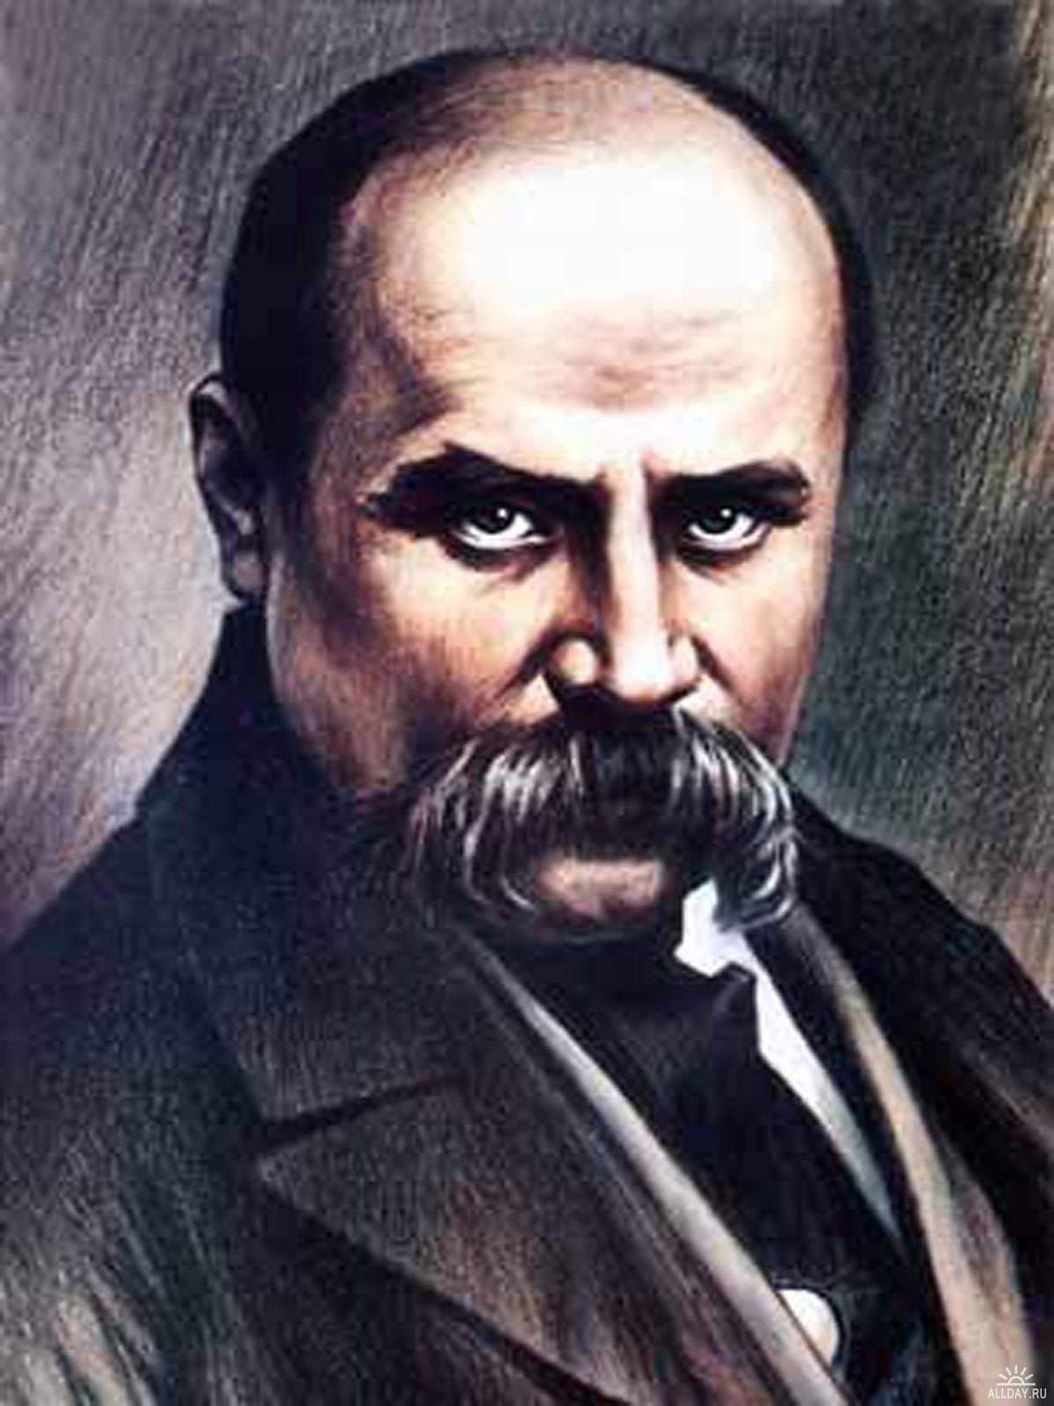
Інтерактивна вправа “Криголам”
Ш – шанобливий
Е – енергійний
В – великий, вільний, видатний, винахідливий
Ч – чемний, чесний, чуйний
Е – ерудований
Н – невільник, наполегливий, невмирущий
К – козачок, кріпак, Кобзар
О – обдарований, осиротілий, окрилений

Slide 9

Інтерактивна вправа “Сенкан”
Казки.
Народні, авторські, чарівні, фантастичні.
Казки вчать нас тому, що добро завжди перемагає зло.
Казки – чарівний, фантастичний, небувалий світ.
Читаючи казки людина стає добрішою, розумнішою, мудрішою.
Інтерактивна вправа “Шість букв”
Ш І В С Е Т С Ь Н Б У А К В
Ш Ї Ж І А С Т Ч Ь Б У О К В К

Slide 10
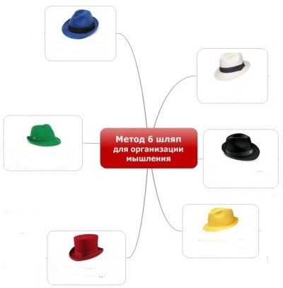
Критичне мислення. Метод “6 мислячих шляп де Боно”
Синя шляпа
Керівник
Біла шляпа
Вчений
Метод 6 шляп для
організації
мислення
Зелена шляпа
Креативщик
Чорна шляпа
Критик
Жовта шляпа
Оптиміст
Червона шляпа
Художник

Slide 11
Вправи для розвитку кута зору та розвитку антиципації (передбачення)
1. Читання слів у пірамідках.
2. Вправа з цифровими таблицями Шульте.
3. Пробіги очами.
4. Вправа “Слово в слові”.
С К Н А І З Г К О А В А
Б Г І У Л С І И
К К О О Л Л О О С Б О О К К
15 | 3 | 7 | 12 | 1
8 | 25 | 14 | 22 | 17
20 | 4 | 16 | 5 | 23
2 | 11 | 24 | 6 | 19
9 | 21 | 13 | 18 | 10

Slide 12
Вправи для поглиблення слухового і зорового сприйняття або зіркості і уважності
1. Прочитай слова (час 8-10 с), запиши у зошит ті, які запам’ятав з теми: “школа”
Вересень, буквар, блискавка, зошит, підручник, дзеркало, кава, листопад, школа, кучугури
2. Проговорювання скоромовок з різною силою голосу
3. Зорові та слухові диктанти (за методикою професора І.Т.Федоренка)
4. Гра «Впіймайте звук»
5. Читання анаграм АВМАП, ВІНЬПЕ, ТЕМОБЕГ
6. Вправа “Прочитай навпаки” АКЛЕСЕВ, ОКЧЕНОС, ИКНИРАМХ

Slide 13
Вправи для вироблення уваги до слова
«Чи є такий предмет?»
Варіанти карток:
Кущ, баж, мед, він, фап, лук, цюн, ніч, гач, сад, жіб, таз, чуб, пек, шар, зиг, яма, хор, різ.
Буря, гафо, нота, діту, жатю, птах, зіду, осел, ірек, вухо, кюса, цирк, хрес.
Актор, вимус, бочка, жнифя, голос, парта, ізюмт, хітко, земля, церпа, сосна, диван, чвари, труби, осаті.
Загадка, читабон, фільток, кімната, руфлон, веселуп, учитель, голобіш, метелик, бджуза, іграшка, дівчиря.

Slide 14
Вправи на вироблення в учнів свідомого читання
1. Гра “Ланцюжок”
Наприклад: Віра – ракета – тато – товар – … .
Сова – вага – галка – канапа – парта – табір – … .
Ваза – заголовок – вокзал – залізо – золото – товариш – … .
Фарба – бабуся – сяйво – вода – дача – чабан – … . 2. Вправа “Клубочок”.
Які
матусею,
з
у
такі
і
дітки.
татусь
них

Slide 15

Інтеграція читання з іншими предметами
Числа в словах
Смородина електрик підтримка
Відвага вітрина вісім
Відвар столиця стрибок
Підвал родина історія
Продовжити речення
- Уявіть, що на Землі не стало птахів, то…
- Всі метелики стали білими, із-за цього…
- Сонце дає світло, та не дає тепла, тому…
- Якби кішки не ловили мишей, то…
- Всі квіти на планеті зникли, що…

Slide 16
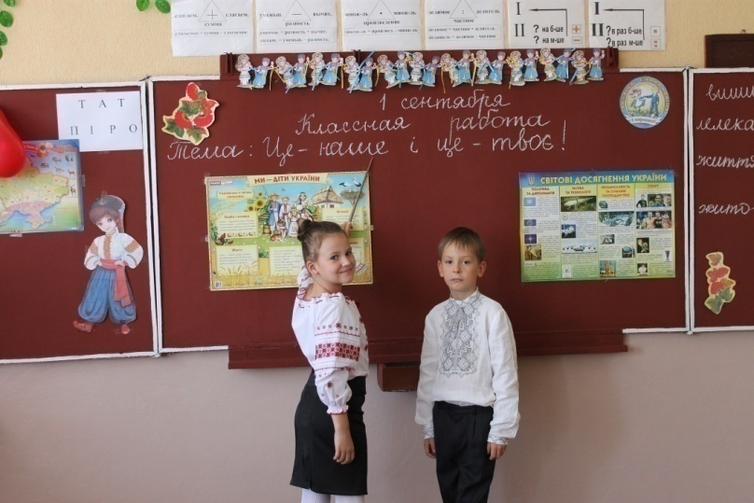
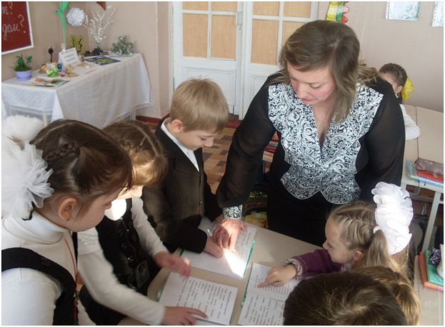
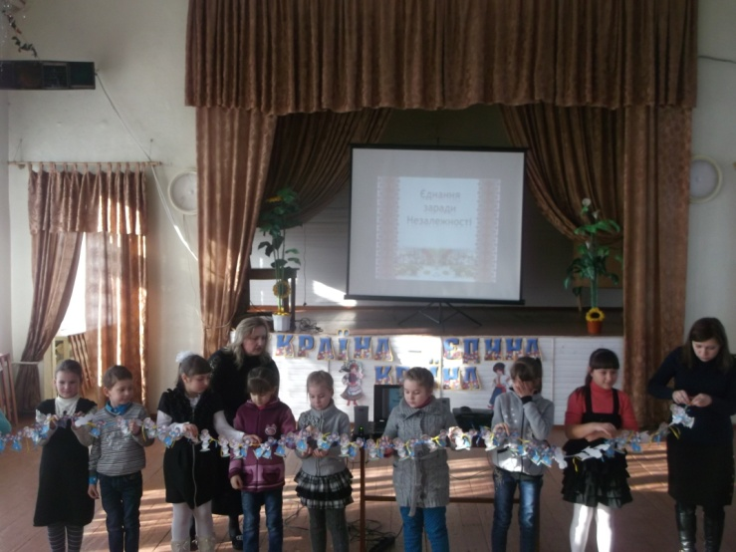
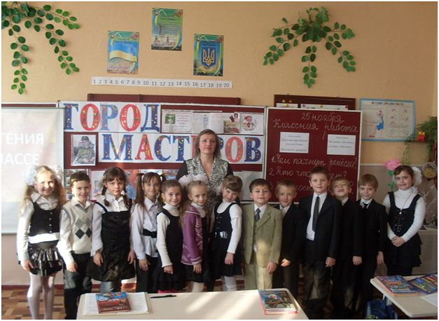
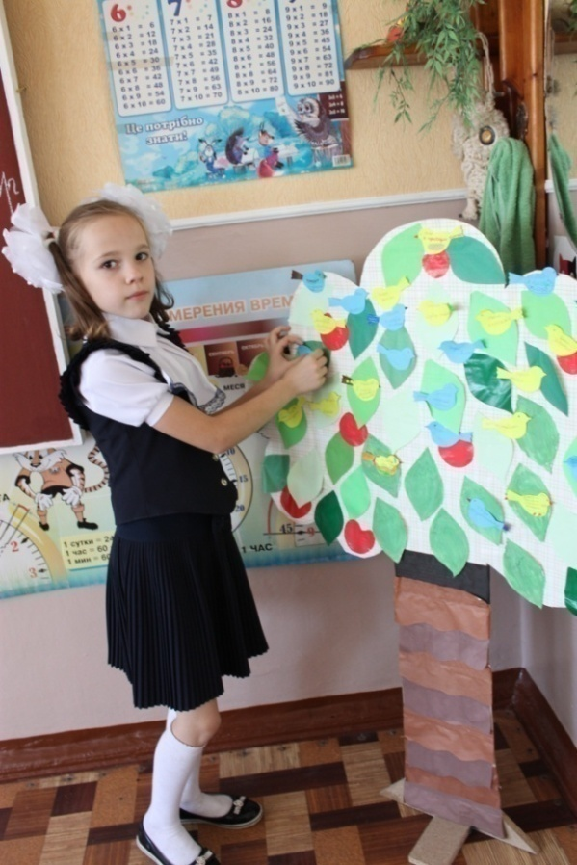
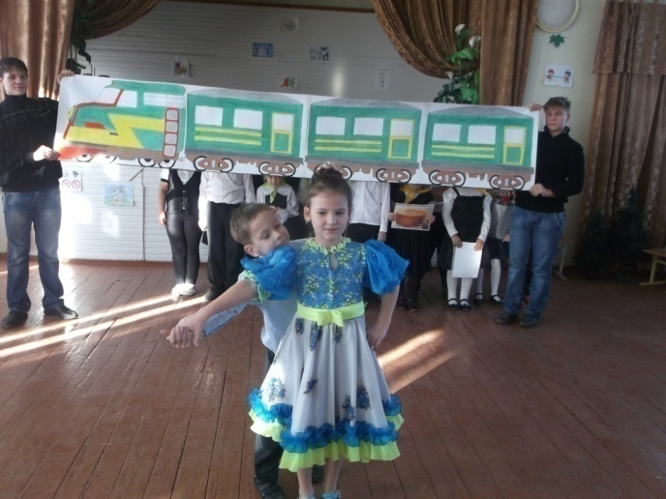

Slide 17
Використання інтерактивних методик на уроці літературного читання у порівнянні з традиційними методиками має низку переваг, а саме:
навчальний процес відбувається за умови постійної, активної взаємодії всіх учнів;
за однаковий проміжок часу збільшується обсяг виконаної роботи;
збільшується результативність у засвоєнні знань і формуванні умінь;
у дітей формується вміння співпрацювати;
формуються мотиви навчання;
розвиваються творчість, креативність, толерантність.

Slide 18
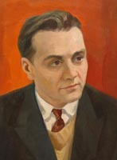

Люди перестають мислити, коли перестають читати.
Людина, для якої книжка вже з дитинства стала
такою необхідною, як скрипка для музики, пензель
для художника, ніколи не відчує себе обділеною,
збіднілою, спустошеною.

